Slide 1

新员工转正答辩
信息系统本部/流程IT部/ERP&PLM组 赵焓超
思想导师 孟武凡
2023.11.17

Slide 2

CONTENTS
PART 1 个人简介
PART 2 工作总结
PART 3 自我鉴定
PART 4 工作体会
PART 5 展望与规划

Slide 3

1
自我介绍
姓名、籍贯、教育经历、工作经历、专长
赵焓超
部门
信息系统本部/流程IT部/ERP&PLM组
家乡
河北省定州市
教育经历
本科 ：大连理工大学 软件学院 软件工程专业

Slide 4
2.1
工作岗位及职责
具体业务方向
熟悉系统
工具和中间件的学习
项目的开发运维
中间件运维
熟悉统一登录/UIP、OAuth2、消息代理和待办中心等应用。
学习熟悉Jenkins、Nginx、 Prometheus、Redis等工具和中间件。
主要负责统一登录/UIP、OAuth2、消息代理、待办中心等系统的开发运维工作。
负责Nginx、Prometheus监控、Redis等中间件的运维。

Slide 5
2.2
项目参与及任务情况
工作总结
消息代理分表优化迭代升级
升级前的压力测试
掌握Jmeter脚本的开发，并用Jmeter在500线程并发条件下进行压力测试，平均响应时间在1s，CPU、内存使用率<50%,响应成功率为100%；且在百万级别的数据量下，页面响应时间在3s以内。
进行详细设计
根据导师提出的迭代升级需求说明书和概要设计文件，进行了详细设计。
01
02
03
04
完成功能开发
升级发版阶段
完成了数据的动态分表、表分区的开发，使系统能应对较大的数据量。
协助导师完成了管理端、消费端、接收端的平滑升级、整个升级顺利完成，未出现问题。

Slide 6
2.2
项目参与及任务情况
工作总结
消息迁移APPServer
完成详细设计
测试阶段
根据消息迁移方案和概要设计说明书，完成详细设计文档。
进行联调测试，保证消息正常发送。协助其他业务系统集成。
完成功能开发
使用策略模式，不同的消息类型对应不同策略类，并使用策略工厂调用不同的策略类，使代码有较高的拓展性。

Slide 7
2.2
项目参与及任务情况
工作总结
财经管理系统
新一代票据付款流程功能、前端卡片展示异常、前端查询栏换行异常以及一些功能的测试。
待办中心
领域查询接口、配合APP调整待办中心接口。
信息化CBB平台
修改自动审批逻辑。
PLM
协助完成PLM系统送检功能、消息迁移的测试。

Slide 8
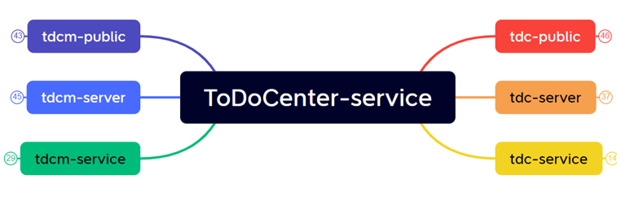
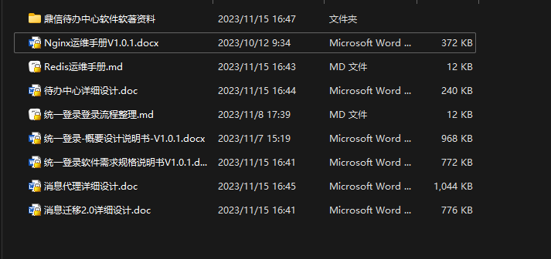
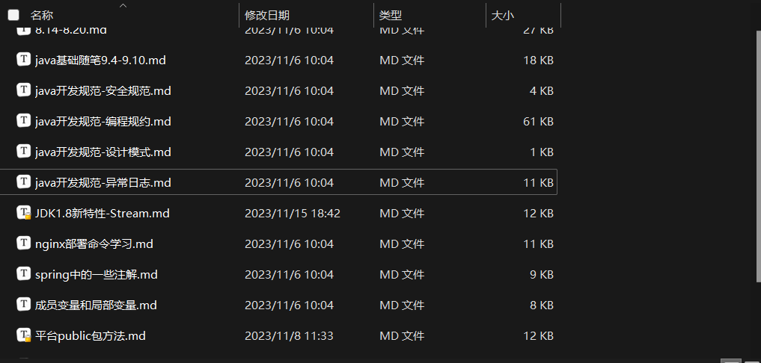
2.3
学习计划制定及完成情况
学习总结
按要求整理文档
按照导师要求对项目中缺失的文档内容进行补充、输出中间件本地部署时的运维手册、软著材料、登录流程整理。
建立代码结构图
渐进式的记录对此系统的理解；
存档点、重难点标注。
个人学习笔记
个人学习工作过程中的笔记。
部分输出到了wiki中，大部分在本地保存。

Slide 9
2.4
参与培训情况
组织培训、参与培训、自学情况
JAVA开发规范：学习了解了最新的前后端开发规范。
Git介绍及代码分支管理：学习了分支创建、命名、合并等内容。
SQL 等开发技术统讲：学习了Spring、Mybatis等项目中常用的框架。
中间件学习指引：对项目中常用的中间件有了一定的了解。
部门流程培训与宣贯
开发平台3.0培训：介绍了3.0开发平台的使用。
管理测试流程：介绍了项目开发中测试工作相关流程。
管理版本、管理发布流程：介绍了项目升级发版过程中的注意事项。
管理出差流程：介绍了出差报销相关事宜，包括报销方法、报销额度等。
培训参与情况
新员工岗前培训

Slide 10
3.1
公司制度遵守情况
自我鉴定
坚持自我提升
坚持每天复盘
开发测试按流程进行
准时到岗
完成工作之余，不断给自己充电，学习更多新知识。
在工作日志中进行每日复盘。
按照部门宣贯流程进行开发工作，有疑问点及时向导师确认。
按时上下班、不迟到、
不早退。

Slide 11
3.2
个人优势
自我鉴定
善于总结
工作学习过程中遇到问题，能够及时记录（经验总结）。
自主学习
在项目中看到优秀的语法会记录下来，有时间会对其进行详细学习。
头脑灵活，思维敏捷
请教导师或其他同事问题时，一点就通。
沟通能力强
在交流过程中可以比较清楚的表达自己的想法。

Slide 12

3.3
个人不足及改进计划
自我鉴定
容易受外界干扰
带降噪耳机,屏蔽外界干扰。
遇到问题死脑筋
设定一个45min的阈值，问题无法解决时，及时向导师请教。

Slide 13
4.1
试用期工作心得
工作内容、时间、强度，团队氛围等
工作内容
前期的工作内容主要是参与培训、熟悉系统、协助同事的开发工作，中后期则是独立进行一个完整功能的开发。工作内容安排合理。
时间
前期任务时间相对宽裕，一方面是为了做知识的积累，另一方面是留出时间让新员工更好地适应新环境；中后期则大都安排比较充实。
工作强度
大部分情况下工作强度合理，但在项目工期较赶的情况下，可能会出现部分天数工作强度增长的情况。
团队氛围
整个团队氛围很好，交流沟通起来没有障碍。

Slide 14
4.2
对责任的理解
何为责任，如何做负责任的人
应该做什么
隐含着追责的意思
不同的人在不同时间对应的责任也不同。
我们常说项目经理是项目的第一责任人，项目出了问题要第一时间向项目经理问责。
点击添加标题
明确自己的责任
要有责任心
点击此处添加章节的描述内容，言简意赅，字数不超过30字，20号字。
通过参与流程培训，了解不同角色在项目的不同阶段对应的责任。
内心要对公司的核心价值观认同，做一个有责任心的人。

Slide 15
4.3
对企业文化、公司核心价值观的理解与践行
结合个人工作与体验，谈谈理解
坚持原则，实事求是
以奋斗者为本
坚持原则：
开发工作按照流程进行。
实事求是：
流程是由过去的经验得出。
弘扬奋斗者文化；
能为了推动项目顺利进行付出更多的努力。
坚持自我批判
坚持每天在日志中进行个人复盘。
以客户为中心
识别、挖掘并满足客户需求。

Slide 16
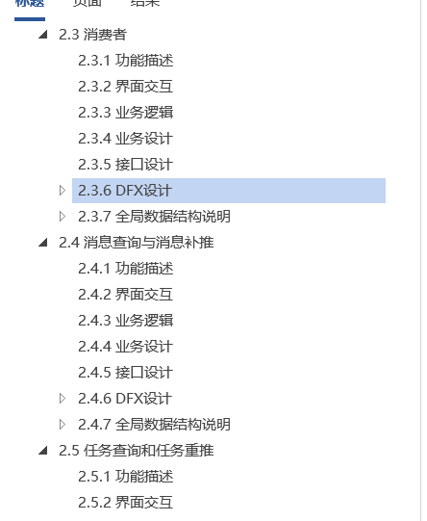
4.4
对公司、部门的意见和建议
谈你所感
Wiki上word模板的文档编号问题。

Slide 17
5.1
半年规划
短期目标
承接运维工作
掌握Kafka和Redis
熟悉开发平台
完全熟悉统一登录/UIP、OAuth2、待办中心、消息代理系统，承接系统的运维工作。
掌握Vue
针对负责运维的消息代理和待办中心项目中最常用的Kafka和Redis进行学习。
熟悉3.0开发平台，基于3.0开发平台独立完成功能的开发。
针对较为薄弱的前端，进行一定的查漏补缺。

Slide 18
5.2
一至三年规划
长期目标
成为开发骨干
成为项目开发中的中流砥柱。
深入学习项目管理
深入学习项目管理相关知识、熟悉项目开发流程，并通过PMP专家考试。
提升自己的代码能力
深入学习前后端框架、微服务等相关知识，不断进行技术积累。
16 / 17

Slide 19
5.3
实现目标的关键方法和行动
如何实现目标
1
2
3
学习前后端框架
深入学习中间件知识
不断积累开发经验
学习SpringBoot、Vue这些前后端框架，更加熟练应用这些框架进行开发。
针对项目中常用到的一些中间件进行深入学习，熟悉其原理，掌握其应用。
不断积累开发经验，通过实战提高自身水平。
17 / 17

Slide 20
THANKS

